Slide 1
TRIPLE RIESGO: Protegiendo
a los Refugiados Sobrevivientes de Violencia Sexual y de Género en Situación de Riesgo
ENTENDIENDO EL ENVEJECIMIENTO

Slide 2
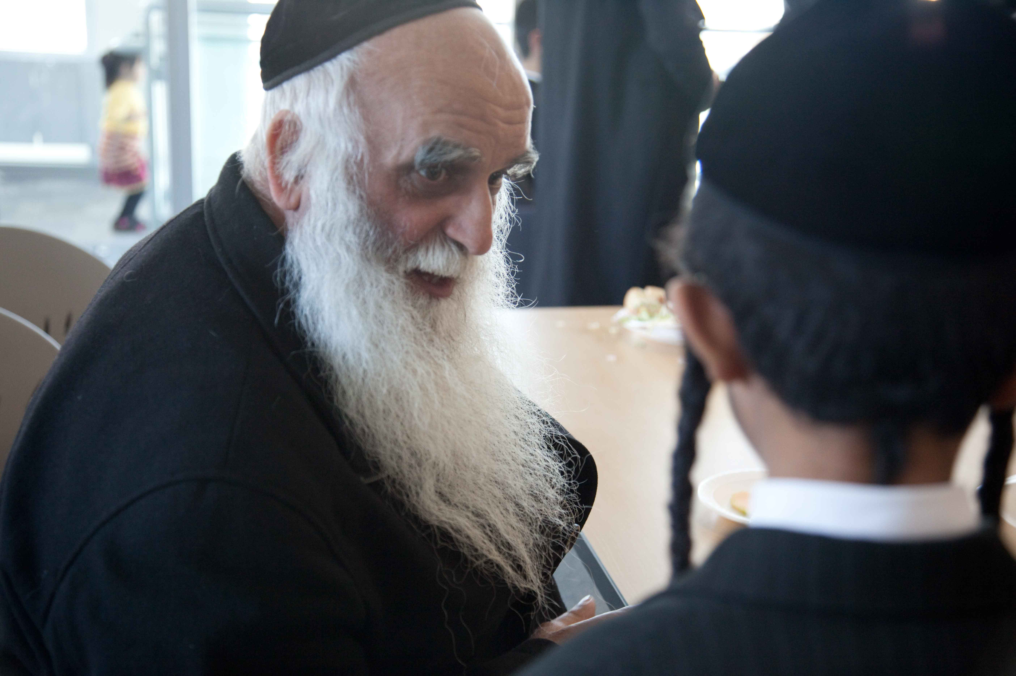
Objetivos
Al finalizar la session, los participantes habrán comprendido
Las diferencias entre las definiciones temporal, biológica y sociocultural del envejecimiento
¿Cómo afecta la discriminación a las personas adultas mayores?

Slide 3
Edad y Envejecimiento
Lluvia de ideas en Grupo
¿Cómo definiría usted "edad"?
¿Cómo definiría usted "envejecimiento"?

Slide 4
Edad
Temporal – Basado en el tiempo y no en un estado biológico
Progresiva – Todos nos dirigimos hacia allá al mismo paso
Irreversible – La edad es progresiva; unidireccional

Slide 5
Envejecimiento
Físico – El envejecimiento es biológico y afecta a diferentes personas de diferentes maneras
Progresivo – Su ritmo también difiere de una persona a otra
Irreversible – El envejecimiento no puede detenerse, ni siquiera con cosméticos, cirugía plástica o tratamiento hormonal

Slide 6
Definiciones de Personas Adultas Mayores
Naciones Unidas – Una persona mayor de 60 años
Sociocultural – La vejez es una construcción social que difiere de una sociedad a otra, con base a las percepciones sociales de la edad temporal, el envejecimiento físico, los roles sociales y las jerarquías de poder relacionadas con la edad, incluyendo:
El estatus familiar (p.ej., abuelos o viudas)
La apariencia física (p.ej., cabello blanco y arrugas)
Las condiciones de salud relacionadas con la edad (por ej. deterioro físico debido a una enfermedad crónica)

Slide 7
Discriminación por Motivos de Edad o "Edadismo"
Limita la capacidad de una persona para participar equitativamente en la sociedad debido a su edad percibida
Aplica a
Personas adultas mayores
Niños
Jóvenes

Slide 8
Interseccionalidad
Las personas adultas mayores pueden enfrentar discriminación adicional si son
Mujeres
Personas con discapacidad
Minorías religiosas
Minorías sexuales (LGBTI)
Refugiados

Slide 9
Personas Adultas Mayores: ¿Hechos o Mitos?
¿Las personas adultas mayores tienen mayores o menores necesidades que las personas jóvenes?
A medida que las personas envejecen, ¿tienen mayores o menores responsabilidades sociales?
¿Las personas adultas mayores tienen un menor o mayor rango social que las personas jóvenes o de mediana edad?
¿Las agencias humanitarias se enfocan en las necesidades de las personas adultas mayores o no?
¿Las necesidades de protección de las mujeres adultas mayores están en mayor riesgo de ser pasadas por alto que las de los hombres adultos mayores?

Slide 10
Refugiados Adultos Mayores Desplazados
‘Me sentí muerta, muy muerta y me preguntaba a mí misma por qué me había sucedido. Cuando fui al gobierno con una carta de referencia del albergue, solamente me gritaron, "¡No nos gustan esta clase de cosas!" (VSG)" Esas personas son negligentes, no tienen corazón; ni siquiera les importa que las personas adultas mayores pidan ayuda. Tienes que luchar por ti misma porque a ellos no les importa. Es como si no eres un ser humano cuando te ven ahí.’
Mujer Mayor Refugiada, Johannesburgo, Sudáfrica, 8 de Marzo, 2014.
Notes:
-

Slide 11
Impacto del Desplazamiento Prolongado
Las situaciones de desplazamiento prolongado conducen al deterioro social
Los jóvenes buscan oportunidades fuera de los campamentos
A las personas adultas mayores se les deja para que se valgan por sí mismas dentro de una comunidad con escaso apoyo
Los proveedores de servicios pueden adoptar un prejuicio similar, descuidando las necesidades de las personas adultas mayores

Slide 12
Resumen
Use una definición sociocultural de edad
Podría resultar más flexible y adaptable a su contexto a causa de factores sociales, culturales, económicos, físicos o de salud.
Discriminación en contra de las personas adultas mayores
Limitar la capacidad de una persona para participar equitativamente en la sociedad debido a la percepción de su edad.
Interseccionalidad
Las mujeres adultas mayores, las minorías religiosas o sexuales, y las personas con discapacidad pueden enfrentar barreras aún más grandes
El desplazamiento aísla a las personas adultas mayores

